Slide 1
Три случая полного освобождения от налога при продаже недвижимости
Спикер: Вадим Баранча

Slide 2
ВАДИМ БАРАНЧА
основатель первой в России налоговой онлайн-школы;
двукратный победитель в номинации «Лучший юрист на рынке недвижимости в России»;
дипломированный юрист, второе высшее - экономическое;
практикующий юрист с 1997г.;
специализация – налоговые споры;
руководитель юридической фирмы «Баранча и Партнеры».

Slide 3
В КАКИХ СЛУЧАЯХ МОЖНО
НЕ ОТЧИТЫВАТЬСЯ
О ПРОДАЖЕ КВАРТИРЫ?

Slide 4
СЛУЧАЙ №1

Slide 5
Истекли сроки владения
(3 года или 5 лет)
СМОТРИМ ДОЛЮ КАЖДОГО СОВЛАДЕЛЬЦА
(в том числе супруга)

Slide 6
ПРИ ПЕРЕУСТУПКАХ
СРОК НЕ РАБОТАЕТ

Slide 7
ОБЩИЙ СРОК ВЛАДЕНИЯ 5 ЛЕТ

Slide 8
СОКРАЩЕННЫЙ СРОК ВЛАДЕНИЯ 3 ГОДА

Slide 9
Регионы могут сокращать срок владения!!!

Slide 10
Наследование или дарение от члена семьи или близкого родственника
Приватизация
Пожизненное содержание с иждивением (не рента)
Продажа единственного жилья

Slide 11
ЕДИНСТВЕННОЕ ЖИЛЬЕ
Льготный срок владения 3 года для единственного жилья или доли в нем, если нет другого жилого помещения или доли (включая совместную собственность супругов независимо от титула)

Slide 12
ЕДИНСТВЕННОЕ ЖИЛЬЕ
Заключенные и оплаченные ДДУ не учитываются!
Земля и нежилые помещения не учитываются!
А оплаченные и полученные ЖСК учитываются!

Slide 13
ЕДИНСТВЕННОЕ ЖИЛЬЕ
Добрачное, подаренное, приватизированное, полученное по наследству имущество
НЕ УЧИТЫВАЕТСЯ для другого супруга

Slide 14
ЕДИНСТВЕННОЕ ЖИЛЬЕ
Аналогичное правило о сроке владения 3 года действует для земельного участка, на котором расположено единственное жилое помещение (дом).

Slide 15
ЕДИНСТВЕННОЕ ЖИЛЬЕ
Если другое жилое помещение приобретено
в течение 90 дней до продажи – то все равно проданное жилое помещение считается единственным (если сначала купили, а потом продали)

Slide 16
90 ДНЕЙ
10 ЯНВАРЯ
ФЕВРАЛЬ
30 МАРТА
НОВАЯ КВАРТИРА
КУПЛЕНА
СТАРАЯ КВАРТИРА
ПРОДАНА

Slide 17
90 ДНЕЙ
10 ЯНВАРЯ
ФЕВРАЛЬ
30 МАРТА
НОВАЯ КВАРТИРА
КУПЛЕНА
СТАРАЯ КВАРТИРА
ПРОДАНА

Slide 18
ВАЖНО (коммерция)
Если объект использовался
в предпринимательской деятельности, то срок не работает.

Slide 19
ИСКЛЮЧЕНИЕ
Жилые помещения, садовые дома, а также транспортные средства.
Даже если раньше сдавались в аренду – льготный срок владения (3 и 5 лет) для этих объектов все равно можно применять

Slide 20
ИСКЛЮЧЕНИЕ
Но если жилые помещения сдавались в аренду от ИП с УСН и на момент продажи ИП не прекратил деятельность (не закрыл ИП), то несмотря на срок владения (3 и 5 лет), налоговая захочет увидеть этот доход в декларации ИП по УСН и не применит срок владения.

Slide 21
СЛУЧАЙ №2

Slide 22
Если цена продажи недвижимости не превышает фиксированный имущественный вычет,
НО
с учетом правила
«70% кадастра»

Slide 23
ПРАВИЛО 70% КАДАСТРА
Для налогообложения сравниваем цену в ДКП с суммой 70% кадастра.
Что больше, то и является доходом.
Кадастр НЕ на дату сделки, а на 01 января года продажи (перехода права)

Slide 24
ПРАВИЛО 70% КАДАСТРА
Для новых объектов (строительство, объединение) кадастровая стоимость
для применения «правила 70%» берется
не на 01 января, а на дату постановки
на кадастровый учет нового объекта.

Slide 25
Фиксированный вычет 1 млн. по жилью, земельным участкам и садовым домам Фиксированный вычет 250 тыс. по иной недвижимости,
в т.ч. паркинги, апартаменты,
иные нежилые помещения

Slide 26
Участок продан за 950.000
Кадастр 1.200.000
70% кадастра 840.000
Налога нет, декларацию не подаем

Slide 27
Участок продан за 950.000
Кадастр 1.500.000
70% кадастра 1.050.000
Декларацию подаем, налог считаем (используя вычеты)

Slide 28
Фиксированный вычет не по каждому объекту, а на все объекты, проданные в течение
календарного года!

Slide 29
Участок 1 продан за 950.000
Кадастр 1.200.000
70% кадастра 840.000
Участок 2 продан за 950.000
Кадастр 1.000.000
70% кадастра 700.000
Общий доход 1.900.000
Декларацию подаем, налог считаем

Slide 30
Налоговые Нерезиденты не применяют налоговые вычеты.
Поэтому декларация нерезидентом ПОДАЕТСЯ ВСЕГДА, если нет освобождения по сроку или по 382-фз

Slide 31
СЛУЧАЙ №3

Slide 32
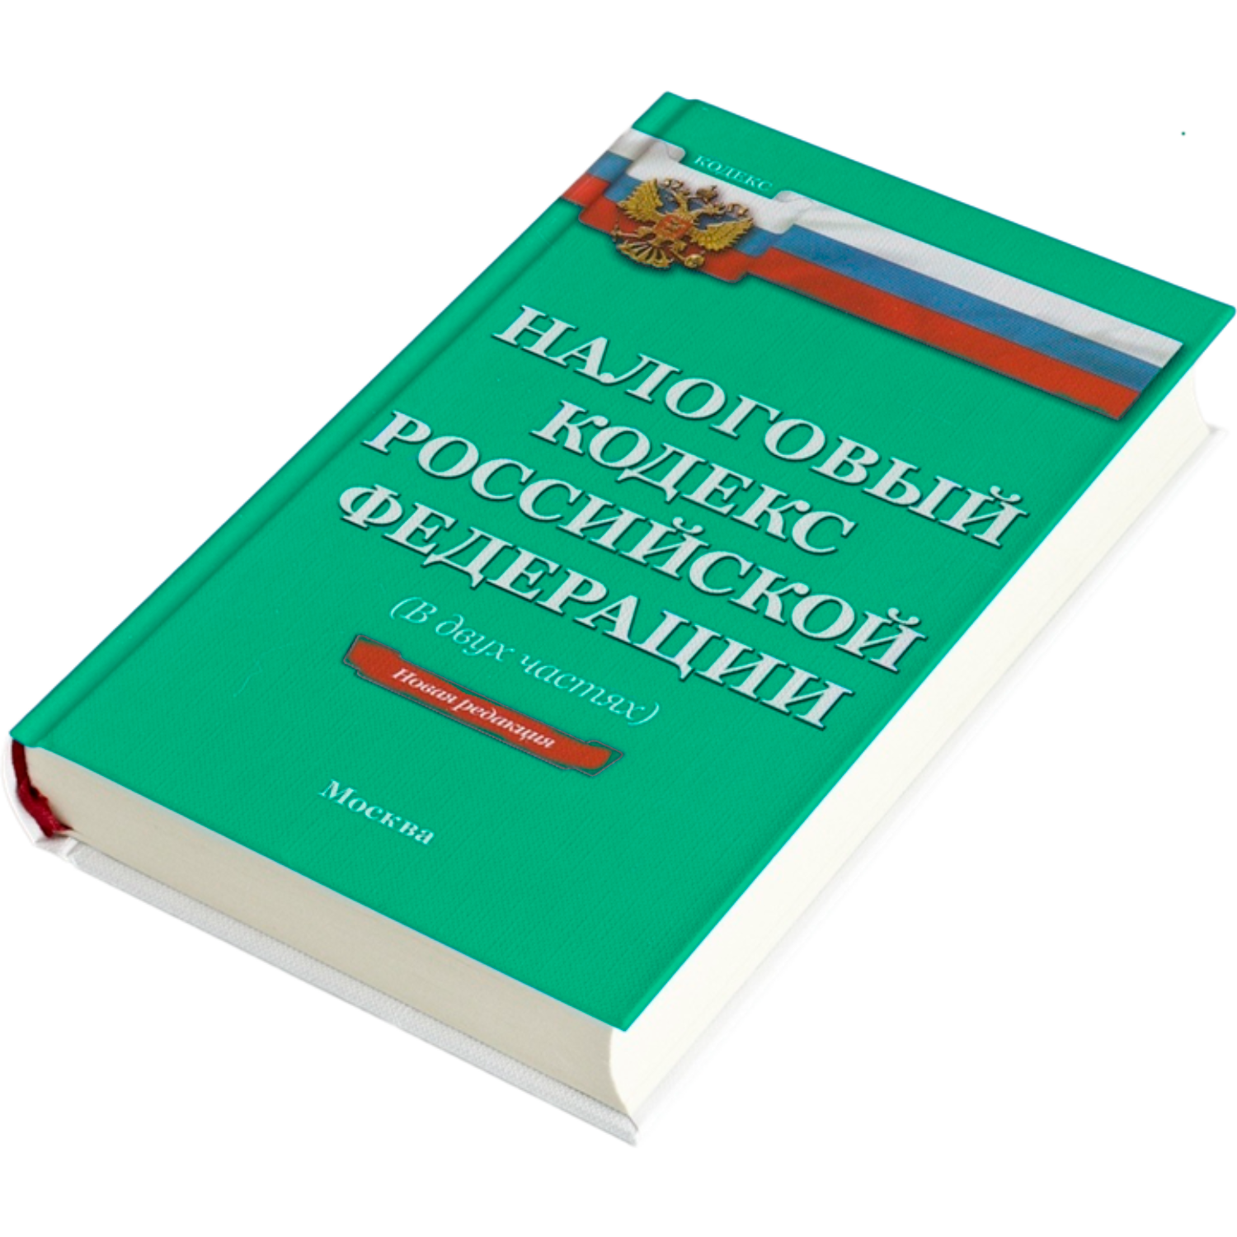
Соблюдены одновременно
5 УСЛОВИЙ
Закона 382-ФЗ
от 29.11.2021г.

Slide 33
Освобождение от налога НЕЗАВИСИМО ОТ СРОКА,
но при наличии 5 условий

Slide 34
УСЛОВИЕ №1
У продавца и (или) его супруга есть не менее двух несовершеннолетних детей до 18 лет (до либо 24 лет, если обучаются на очном форме). Возраст определяется на дату перехода права!!!

Slide 35
УСЛОВИЕ №2
В году продажи (или до 30 апреля следующего следующего) по договору купли-продажи или мены оформлено в собственность иное жилое помещение или полностью оплачен договор ЖСК, ДДУ, инвестирования.

Slide 36
ВАЖНО
Строительство жилья НЕ подпадает.
ПИСЬМО от 15 декабря 2021 г.
№ 03-04-09/102271

Slide 37
ВАЖНО
Последовательность сделок значения не имеет.
ПИСЬМО от 14 февраля 2022 г.
№ 03-04-05/10089

Slide 38
УСЛОВИЕ №3
Площадь или КС купленного жилья больше, чем площадь или КС проданного, с учетом размера долей. Если оплачен ДДУ, ЖСК, Инвестирование, то смотрим только площадь нового жилья (из договора).

Slide 39
УСЛОВИЕ №4
Кадастровая стоимость проданного жилого помещения не превышает 50 млн.

Slide 40
УСЛОВИЕ №5
В собственности членов семьи нет иного жилого помещения (с долей семьи более 50%), площадь которого больше приобретенного.

Slide 41
ВАЖНО
Площади иного жилья НЕ суммируются. ПИСЬМО от 14 февраля 2022 г.
№ 03-04-05/9868

Slide 42
КАК ПРИМЕНЯТЬ
ПУНКТ 5
Если есть иное жилое помещение меньшей
или равной площади, чем купленное,
то освобождение работает.

Slide 43
КАК ПРИМЕНЯТЬ
ПУНКТ 5
Если есть иное жилое помещение большей площади, чем купленное, но в нем доля семьи не более 50%, то освобождение работает.

Slide 44
КАК ПРИМЕНЯТЬ
ПУНКТ 5
Если есть иное жилое помещение большей площади, чем купленное и в нем доля семьи более 50%, то освобождение НЕ работает.

Slide 45
А сколько помещений
можно освободить?
Если по каждому все 5 условий соблюдены, то освобождается каждое жилое помещение!
ПИСЬМО от 9 ноября 2022 г.
№ 03-04-07/108875

Slide 46
ГЛАВНОЕ
Нерезиденты тоже освобождаются. Декларация не подается, но нужно подать в налоговый орган письменные Пояснения с приложением документов!

Slide 47
Если дом подпадает под 5 условий, то освобождается и земля и надворные постройки. Но если они не использовались в предпринимательской деятельности!!!
Регион может ввести ограничения по площади освобождаемого участка.

Slide 48
ЗНАНИЕ – СИЛА!
Лучше риэлтор расскажет клиенту
о налоговых рисках, чем это сделает
налоговый инспектор.

Slide 49
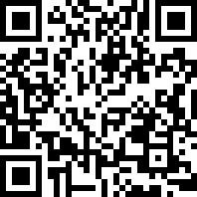
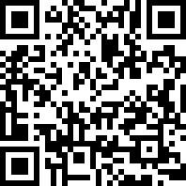
Спасибо за внимание!
Спикер: Баранча Вадим Владимирович
QR-код на личную страничку в Каталоге
Баранча В.В.
Налоговая школа

